Slide 1
يتوقع الله منك أن تقود
تعليم د. غوردون بينفولد دكتور الخدمات الطلابية تحميل د. ريك جريفيث • مؤسسة الدراسات اللاهوتية الأردنية الملفات بلغات عدة للتنزيل المجاني على BibleStudyDownloads.org

Slide 2
ثلاث حقائق يمكن ملاحظتها
1. لا تريد الكنائس من رعاتها أن يقودوا، يريدونها أن يديروا.
2. القيادة ليست وصفة، قائمة مهام أو سلسلة من الخطوات، بل إنها عقلية.
3. الكنائس لا تريد التغيير، إنهم يريدون أن يستمر الوضع الراهن في العمل.

Slide 3
رعاة يقودون قطعانهم

Slide 4
يريد الله من الرعاة أن يقودوا

Slide 6
تاريخ الخدمة الرعوية
1. الكهنوتية – صار الرعاة وسطاء (القرن الثاني)
2. صار الرعاة كهنة يوزعون النعمة (القرن الرابع)
3. أصبح الرعاةة موزعين للإهتمام الرعوي (القرون الوسطى المبكرة)

Slide 7
تاريخ الخدمة الرعوية
4. أضاف الإصلاح الوعظ والتعليم للدور الرعوي

Slide 8
تاريخ الخدمة الرعوية
ريتشارد باكستر: كان القائد يخدم بمثابة المبشر، ومدرس التعليم المسيحي، المعلم، الناظر، المرشد، المؤدب، الليتورجي والواعظ (صباح ومساء الأحد) بحيث يأخذ على عاتقه الخدمة لجميع المرضى والزيارات من بيت إلى بيت.
جورج هنتر، الثالث، التوعية الراديكالية (ناشفيل: مطبعة أبينجدون، 2003)، 105-6.

Slide 9
تاريخ الخدمة الرعوية
4. أضاف الإصلاح الوعظ والتعليم للدور الرعوي
5. أضاف فيني والنهضوية الكرازة للتوقعات الرعوية
6. الإحترافية
7. المشورة
8. وهكذا دواليك

Slide 10
التحدي الرعوي
الصعوبة العظمى التي تواجه القيادة الرعوية هي تعريف الدور، هل يجب أن يكون الراعي نبياً، معلماً، مورداً، مُمَكِّناً، خبيراً دينياً، واعظاً، مرشداً، معالجاً نفسياً، مديراً تنفيذياً، ميسراً، قائداً مؤهِلاً، إدارياً، راعياً، ناشطاً اجتماعياً أو كل ما ذكر أعلاه؟
لينوس ج. موريس، الكنيسة ذات التأثير العالي (هيوستن: منشورات تاتش، 1993) 264.

Slide 11
كلمات العهد الجديد المستخدمة لوصف الرعاة
1. شيخ (1 بطرس 5: 1-4)
2. ناظر (1 تيموثاوس 3: 2)
3. راعي / قسيس (أعمال 20: 28-30)
4. معلم (أفسس 4: 11)

Slide 12
استخدم ملوك بلاد ما بين النهرين القدماء مصطلح الراعي كتشبيه مجازي لسلطتهم السيادية
1. لوجيزاجيسي ولد ليكون راعياً
2. شوشيم إنليل ... انتخب ليكون راعياً للبلاد وجهات الأرض الأربعة
3. أطلق حمورابي على نفسه لقب الراعي

Slide 13
كان داود الملك الراعي لله
أُخِذ داود من وراء الغنم (1 صم 16: 11)، وقد كان رجلاً بارعاً في العزف، جبار بأس ورجل حرب فصيح اللسان جميل الصورة والرب كان معه (1 صم 16: 18).

Slide 14
يسوع الراعي العظيم
أما أنت يا بيت لحم أفراتة، وأنت صغيرة أن تكوني بين ألوف يهوذا، فمنك يخرج لي الذي يكون متسلطاً على إسرائيل، ويقف ويرعى بقدرة الرب، بعظمة اسم الرب إلهه (ميخا 5: 2، 4)

Slide 15
يسوع الراعي العظيم
أنا هو الراعي الصالح، والراعي الصالح يبذل نفسه عن الخراف.
(يوحنا 10: 11)
في هذه الفقرة نرى اهتمامه بخرافه.

Slide 16
الراعي العظيم يقود القس هو راعي والرعاة يقودون مزمور 23

Slide 17
مزمور 23: 1 الرب راعيَّ فلا يعوزني شيء
2 في مراع خضر يربضني. إلى مياه الراحة يوردني.
3 يرد نفسي. يهديني إلى سبل البر من أجل اسمه.

Slide 18
4 أيضاً إذا سرت في وادي ظل الموت لا أخاف شراً، لأنك أنت معي. عصاك وعكازك هما يعزيانني.
5 ترتب قدامي مائدة تجاه مضايقي. مسحت بالدهن رأسي. كأسي ريا.

Slide 19
كل شيء يقوم ويسقط بالقيادة.

Slide 20
يحمل الرب القادة المحاسبية عن خدمتهم

Slide 21
محاسبة القادة
ملوك العهد القديم
2 ملوك 21: 10-13
الكتبة والفريسيين
متى 23: 13-36

Slide 22
متى 23: 35
لكي يأتي عليكم كل دم زكي سفك على الأرض، من دم هابيل الصديق إلى دم زكريا بن برخيا الذي قتلتموه بين الهيكل والمذبح.

Slide 23
محاسبية الراعي والكنيسة
عبرانيين 13: 7 اذكروا مرشديكم hegeomai) يقود أو يحكم( الذين كلموكم بكلمة الله، انظروا إلى نهاية سيرتهم فتمثلوا بإيمانهم.

Slide 24
محاسبية القادة
عبرانيين 13: 17 أطيعوا مرشديكم (hegeomai - يقود أو يحكم)
واخضعوا، لأنهم يسهرون لأجل نفوسكم كأنهم سوف يعطون حساباً، لكي يفعلوا ذلك بفرح، لا آنين، لأن هذا غير نافع لكم.

Slide 25
محاسبية الراعي والكنيسة
رؤيا 2-3
يخاطب أولاً ملاك الكنيسة
ثم إلى من له أذن فليسمع ما يقوله الروح للكنائس.

Slide 26
محاسبية الراعي والكنيسة
رؤيا 2-3
يتحمل الراعي (الملاك) مسؤولية المحاسبية أمام الكنيسة كاملة.

Slide 27
الشرق الأقصى الروسي: قاعة الرقص القديمة تصبح منشأة للكنيسة
Notes:
This church was deeply conflicted. The pastor and wife are wonderful people. He was a former student of mine. He has not a leadership bone in his body. The church was dying on the vine b/c in their culture, no one acts without the pastor’s leadership mandate. No mandate, no action. Only frustration.

Slide 28
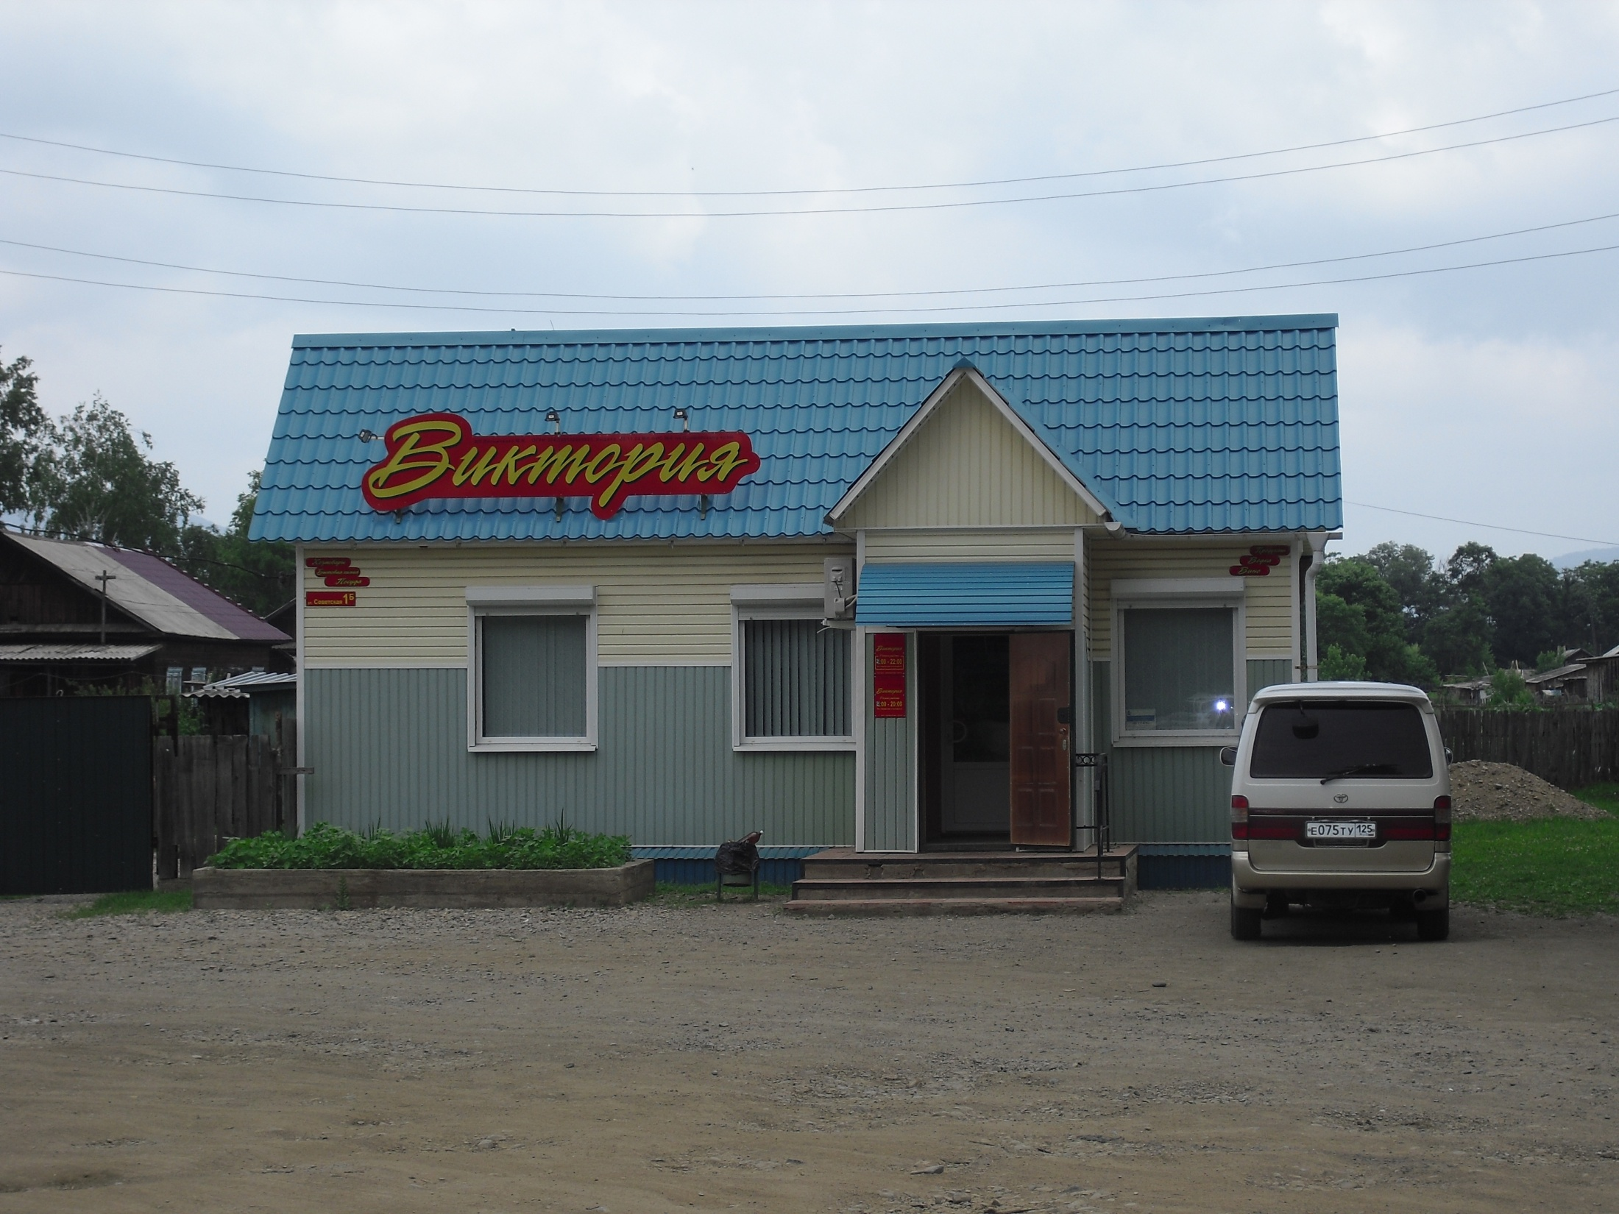
Notes:
This is the convenience store built next door. What view of God did the church communicate with their building next to it in comparison?

Slide 29
الراعي والقائد المسيحي يتوقع الله منك أن تقود

Slide 30
Black

Slide 31
تحول الكنيسة at BibleStudyDownloads.org
أحصل على هذا العرض التقديمي مجاناً
Notes:
Church Transformation (ct)

